Slide 1

« La Suisse, véritable cancre numérique »
JRAM Champéry / 24 juin 2021
Rôle de EasyGov dans les crédits covid
André BERDOZ
Vice président de l’usam, Chambre vaudoise des arts et métiers

Slide 2


EasyGov : Le portail en ligne pour les entreprises

Slide 3
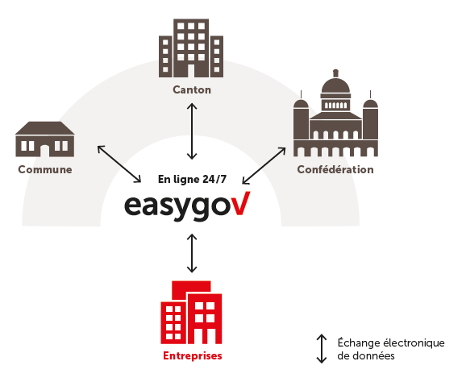

Objectifs d’EasyGov
Objectifs du mandant
Mettre en place un méta-portail pour toutes les démarches des entreprises auprès des autorités
Couvrir l’ensemble du cycle de vie d’une entreprise :
de sa création à sa liquidation en passant par son exploitation
Faire en sorte que ce portail soit indépendant de la Confédération et des différentes autorités
Projet dans le cadre de la Stratégie suisse de cyberadministration
Il intègre jusqu’à fin 2023 les dix prestations des autorités fournies sous forme électronique qui font l’objet de la plus forte demande de la part des entreprises : www.egovernment.ch/oss

Slide 4
Avantages d’EasyGov
Avantages pour l’entreprise
Efficacité : toutes les transactions sont réalisées via un même portail avec un identifiant unique, une interface classique et une réutilisation des données déjà saisies (principe « once only »).
Simplicité : il n’est pas nécessaire de savoir qui est compétent dans quel domaine ni de connaître les procédures administratives.
Avantages pour l’autorité raccordée au portail
Économies en matière de front-end
Augmentation du nombre de transactions électroniques
Qualité élevée des informations transmises
Contribution limitée (utilisation des interfaces existantes)
Prestations front-end telles que le centre de services EasyGov

Slide 5

Organigramme
Mandant
Martin Godel
Markus Pfister
Comité d’exploitation
Comité de projet
Martin Godel
Markus Pfister
Comité des changements
Groupe d’accompagnement Économie
Martin Godel
Markus Pfister
Partenaires (Confédération, cantons…)
Gestion de la qualité et des risques
APP
Diobe Wyss
Communication
Dossiers politiques
Marianne Neuhaus
Droit et protection des données
Étude d’avocats HDC
Martin Egger
Exploitation (resp. d’application)
Développement continu (CP)
Pascal Graf
Callpoint AG
Centre de services
Project Office
Hanser Consulting AG
eOperations AG
2nd Level Support
Analystes commerciaux
AWK Group SA
ISCeco
Exploitation d’EasyGov
Tests / expérience utilisateur
SPOL AG, ZEIX AG
OFIT
Exploitation d’eIAM
Développement
ELCA Informatik AG
État : juin 2021

Slide 6
Détail des services proposés d’EasyGov 2017-2019
Détermination d’assujettissement
Inscription au registre du commerce
Enregistrement auprès de la caisse de compensation AVS
Inscription à la taxe sur la valeur ajoutée (TVA)
Inscription auprès d’une assurance-accidents (Suva ou assureur privé)
2017
Modification de la raison sociale
Modification du but
Modification du siège
Ajout, radiation et mutation de sociétaires
Modification de la composition du conseil d’administration
2018
Modification de la composition de la direction d’une Sàrl
Modifications générales des statuts (avec authentification)
Commande d’extraits du registre du commerce, certifiés conformes ou non
Radiation d’entreprises
Changement d’organe de révision
Lancement d’une réquisition de poursuite
Obtention d’un extrait du registre des poursuites
Demander de cautionnement (PME)
Déclaration des salaires
à la Suva
Banque de données des autorisations
2019

Slide 7
Poursuite du développement d'EasyGov 2020
Droits de propriété intellectuelle (IPI)
Enregistrement de marques et mise à jour
du registre
Saisir et publier des publications dans la
Feuille officielle suisse du commerce (FOSC)
L’échange électronique de données avec les offices des poursuites
Le guichet étend ses
services à toutes les formes juridiques comme les fondations, les associations ou les coopératives
Sept.
2020
Services proposés d’EasyGov COVID-19
Mars
Avril 2020
Crédits COVID-19 pour les entreprises
(jusqu'au 31.07.2020)
Cautionnements COVID-19 accordés aux start-ups
(jusqu'au 31.08.2020)
Informations et données relatives aux crédits COVID-19 pour les entreprises : covid19.easygov.swiss
Informations nécessaires afin de faire face à la crise COVID-19 : helpcenter.easygov.swiss
Informations et formulaires sur les plans de protection : backtowork.easygov.swiss

Slide 8
Poursuite du développement d'EasyGov 2021
Conditions de travail
Gérer les permis de travail
Annoncer un poste vacant soumis à l’obligation d’annonce et le publier
Avril 2021
Procédure d’annonce pour les personnes admises à titre provisoire (AP) et les réfugiés reconnus (RR)
Procédures de poursuite :
réquisition de continuer la poursuite, réquisition de vente et données générales (e-LP)
Août 2021
Autorité de surveillance des fondations (eESA)
Autorisations d’exercer une activité lucrative relevant du droit des étrangers
Frontaliers (projet pilote)
Suivi des IDE
Déc.
2021

Slide 9
Poursuite du développement d'EasyGov 2022
Autorisations d’exercer une activité lucrative relevant du droit des étrangers
Ressortissants d’États tiers (projet pilote)
Synergies EasyGov/TVA
(décompte TVA easy)
Radiation d’une entreprise
Fonction de paiement
T2 2022
Autorisations d’exercer une activité lucrative relevant du droit des étrangers
Détachements (projet pilote)
Transfert d’entreprise
Dépôt de demande et rapport annuel des cautionnements
T4 2022

Slide 10
Objectifs principaux
Garantir une liquidité aux entreprises (y c. aux indépendants) pour compenser les pertes provoquées par la pandémie / le confinement au printemps et pour éviter les faillites causées par ces événements → Contribution permettant de couvrir les coûts fixes
Priorité accordée à l’apport de liquidités aux PME et aux entreprises sans ligne de crédit existante ; les plus grandes entreprises sont parvenues à tirer profit des crédits performants et des marchés des capitaux
Versement rapide des crédits garantis avec un minimum de bureaucratie (un jour ouvré)
En complément à d’autres mesures économiques à grande échelle (p. ex. indemnité en cas de réduction de l’horaire de travail, soutien spécifique à l’industrie en matière de liquidités pour les infrastructures systémiques/essentielles, aide financière non remboursable en cas de difficulté)

Slide 11
Mise en œuvre
Étroite collaboration entre les banques sises en Suisse, la Banque nationale suisse (BNS) et le gouvernement fédéral
  Les entreprises ont pu demander un crédit auprès de leur banque principale
  La BNS a garanti un apport de liquidités aux banques grâce à la facilité de refinancement BNS-COVID-19
Crédits en grande partie garantis par le gouvernement fédéral
  Crédits à hauteur de 10 % du chiffre d’affaires annuel au maximum, pour un chiffre d’affaires maximal de 500 millions de CHF
  Crédits garantis jusqu’à 0,5 million de CHF, taux d’intérêt nul
  Crédits plus conséquents (20 millions de CHF max.) garantis à 85 %, la banque couvrant les 15 % restants avec un taux d’intérêt de 0,5 %
Volume maximal des crédits garantis : 40 milliards de CHF (6 % du PIB)
Remboursement dans les 5 ans (8 ans actuellement ; prolongation de 2 ans max.)

Slide 12
Crédits COVID-19 et cautionnements en faveur des start-up
Crédits COVID-19
16 mars : le Conseil fédéral qualifie la situation de « situation extraordinaire » et renforce les mesures
20 mars : annonce d’un train de mesures pour atténuer les conséquences économiques : 20 milliards de CHF de crédits COVID-19
25 mars : adoption de l’ordonnance sur les cautionnements solidaires liés au COVID-19
26 mars : entrée en vigueur de l’ordonnance sur les cautionnements solidaires liés au COVID-19
3 avril : augmentation : 40 milliards de CHF de crédits COVID-19 au total
31 juillet : fin du dépôt des demandes
Dépôt des demandes
t
Cautionnements en faveur des start-up
Dépôt des demandes
7 mai : début du dépôt des demandes
31 août : fin du dépôt des demandes
22 avril : arrêté du Conseil fédéral : cautionnements en faveur des start-up jusqu’à 1 million de CHF avec participation des cantons
Notes:
Politische Entscheide zur COVID-19-Verordnung
Der Bundesrat ordnete am 13. März 2020 erste epidemienrechtliche Massnahmen an und beauftragte das EFD, mit Unterstützung des WBF und des EDI, bis am 1. April 2020 eine Unterstützung von besonders betroffenen Unternehmen im Sinne einer Härtefallregelung zu prüfen und entsprechende Mittel zu beantragen.
Am 16. März 2020 stufte der Bundesrat die Situation in der Schweiz als «ausserordentliche Lage» gemäss dem Epidemiengesetz ein und ordnete weitere Massnahmen an. Das EFD legte dem BR wenige Tage danach die Eckpunkte der Verordnung vor. Diese wurden an der Medienkonferenz vom 20. März 2020 kommuniziert.
Auf dieser Basis beauftragte der BR das EFD, ihm am 25. März 2020 einen entsprechenden Verordnungsentwurf zu unterbreiten. Gleichzeitig beantragte er den eidgenössischen Räten einen Verpflichtungskredit von CHF 20 Mia.
Mit der COVID-19-Solidarbürgschaftsverordnung vom 25. März 2020 hat der Bundesrat eine Lösung zur Verfügung gestellt. Die Notverordnung trat am 26. März 2020 in Kraft und musste auf sechs Monate befristet werden.
Am 26. März 2020 wurden bereits die ersten Kredite gewährt. Aufgrund der Entwicklung der Kreditanträge beantragte der Bundesrat den Finanzkommissionen am 3. April 2020 einen Zusatzkredit von CHF 20 Mia zu dem von ihnen am 23. März 2020 gutgeheissenen Verpflichtungskredit für COVID-19-Solidarbürgschaften.

Slide 13
Utilisation
Total des crédits garantis : 17 milliards de CHF (2,4 % du PIB)
Participation volontaire de 124 banques
Utilisation des crédits COVID-19 très répandue : plus de 20 % des entreprises en bénéficient
Majoritairement octroyés aux micro-entreprises (< 10 ETP ; 83 % du total des crédits) et aux petites entreprises (10 à 49 ETP ; 14 % du total des crédits)
Plus une entreprise a été touchée par le confinement, plus elle aura tendance à participer au programme
Plus les liquidités d’une entreprise étaient faibles avant la pandémie, plus celle-ci aura tendance à participer au programme
Les start-up ont aussi pu participer, alors qu’elles auraient difficilement eu accès à ces financements dans d’autres circonstances

Slide 14
Les trois phases du système de cautionnement des crédits COVID-19
Phase 1
Demande et octroi du crédit
Phase 2
Situation après octroi du crédit, mais avant sollicitation du cautionnement par la banque
Phase 3
Situation après sollicitation du cautionnement par la banque

Slide 15
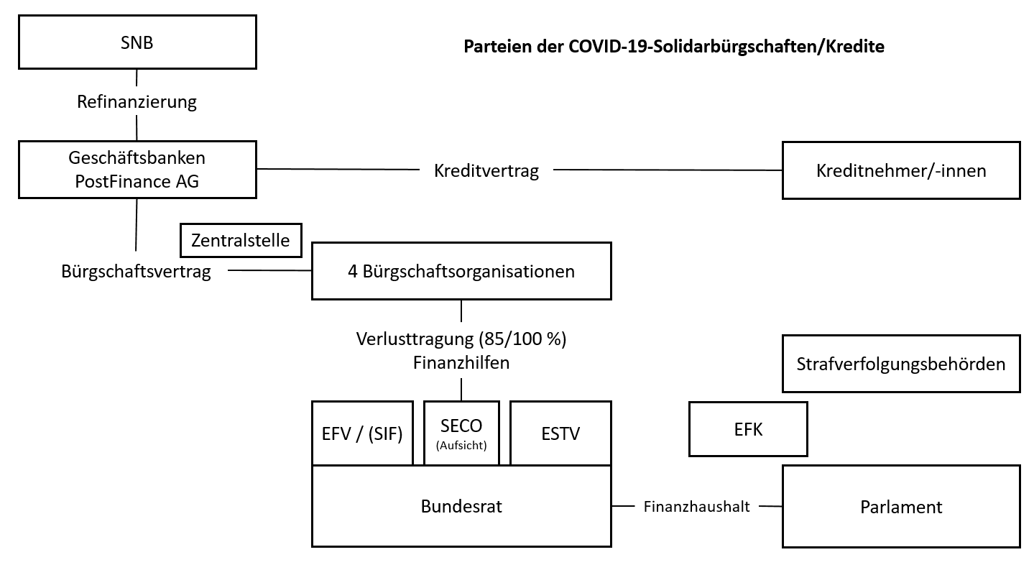
Parties prenantes aux cautionnements solidaires liés au COVID-19 et aux crédits COVID-19
BNS
Refinancement
Banques commerciales
PostFinance SA
Convention de crédit
Preneur de crédit
Registre central
Contrat de cautionnement
4 organisations de cautionnement
Couverture des pertes (85/100 %)
Aides financières
Autorités de poursuite pénale
AFF / (SFI)
SECO
(surveillance)
AFC
CDF
Conseil fédéral
Finances
Parlement

Slide 16
Défis
Élaboration parallèle des bases légales et des processus opérationnels, y c. de la solution informatique par le biais d’EasyGov.swiss / covid19.easygov.swiss
Nombreuses parties prenantes dans le système, beaucoup d’autres lois s’appliquent dans le processus
Nécessité d’augmenter très rapidement les ressources en matière de personnel et d’infrastructure (au sein des organisations de cautionnement et du SECO), en partie par le biais d’entreprises privées
Communication avec les médias
Nombre colossal de demandes sur la hotline
Prévention et condamnation des abus

Slide 17
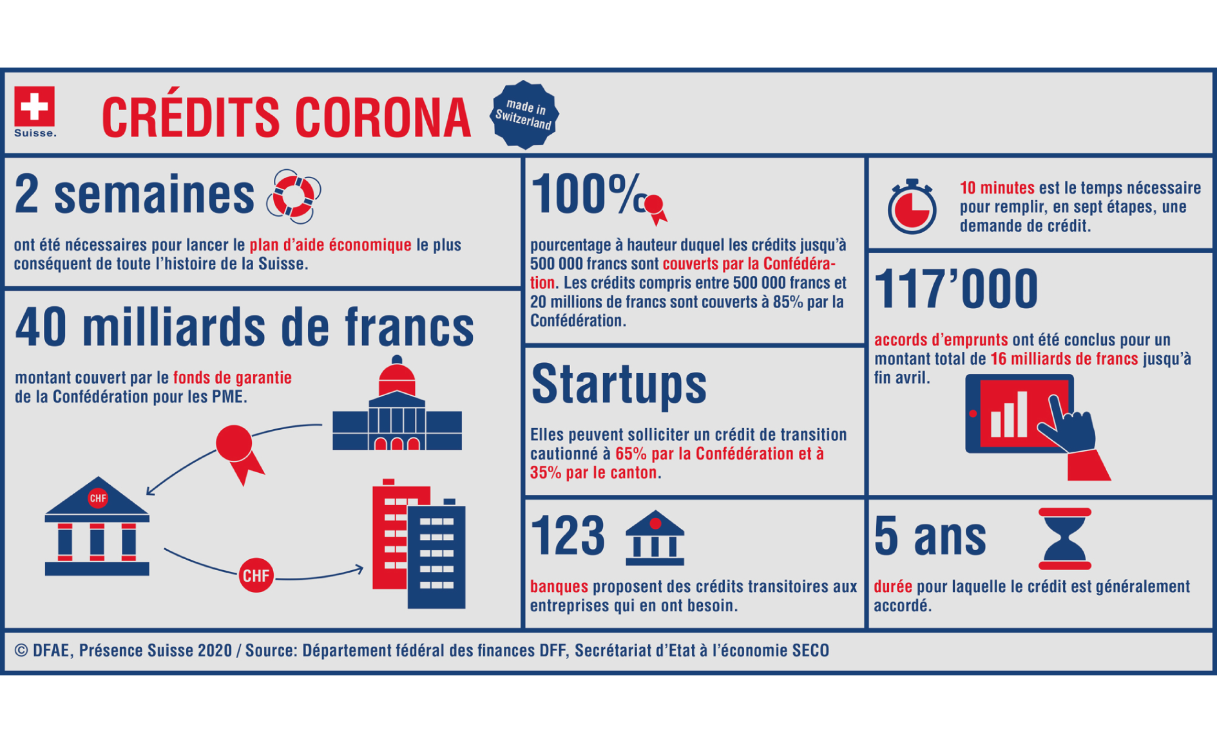

Slide 18
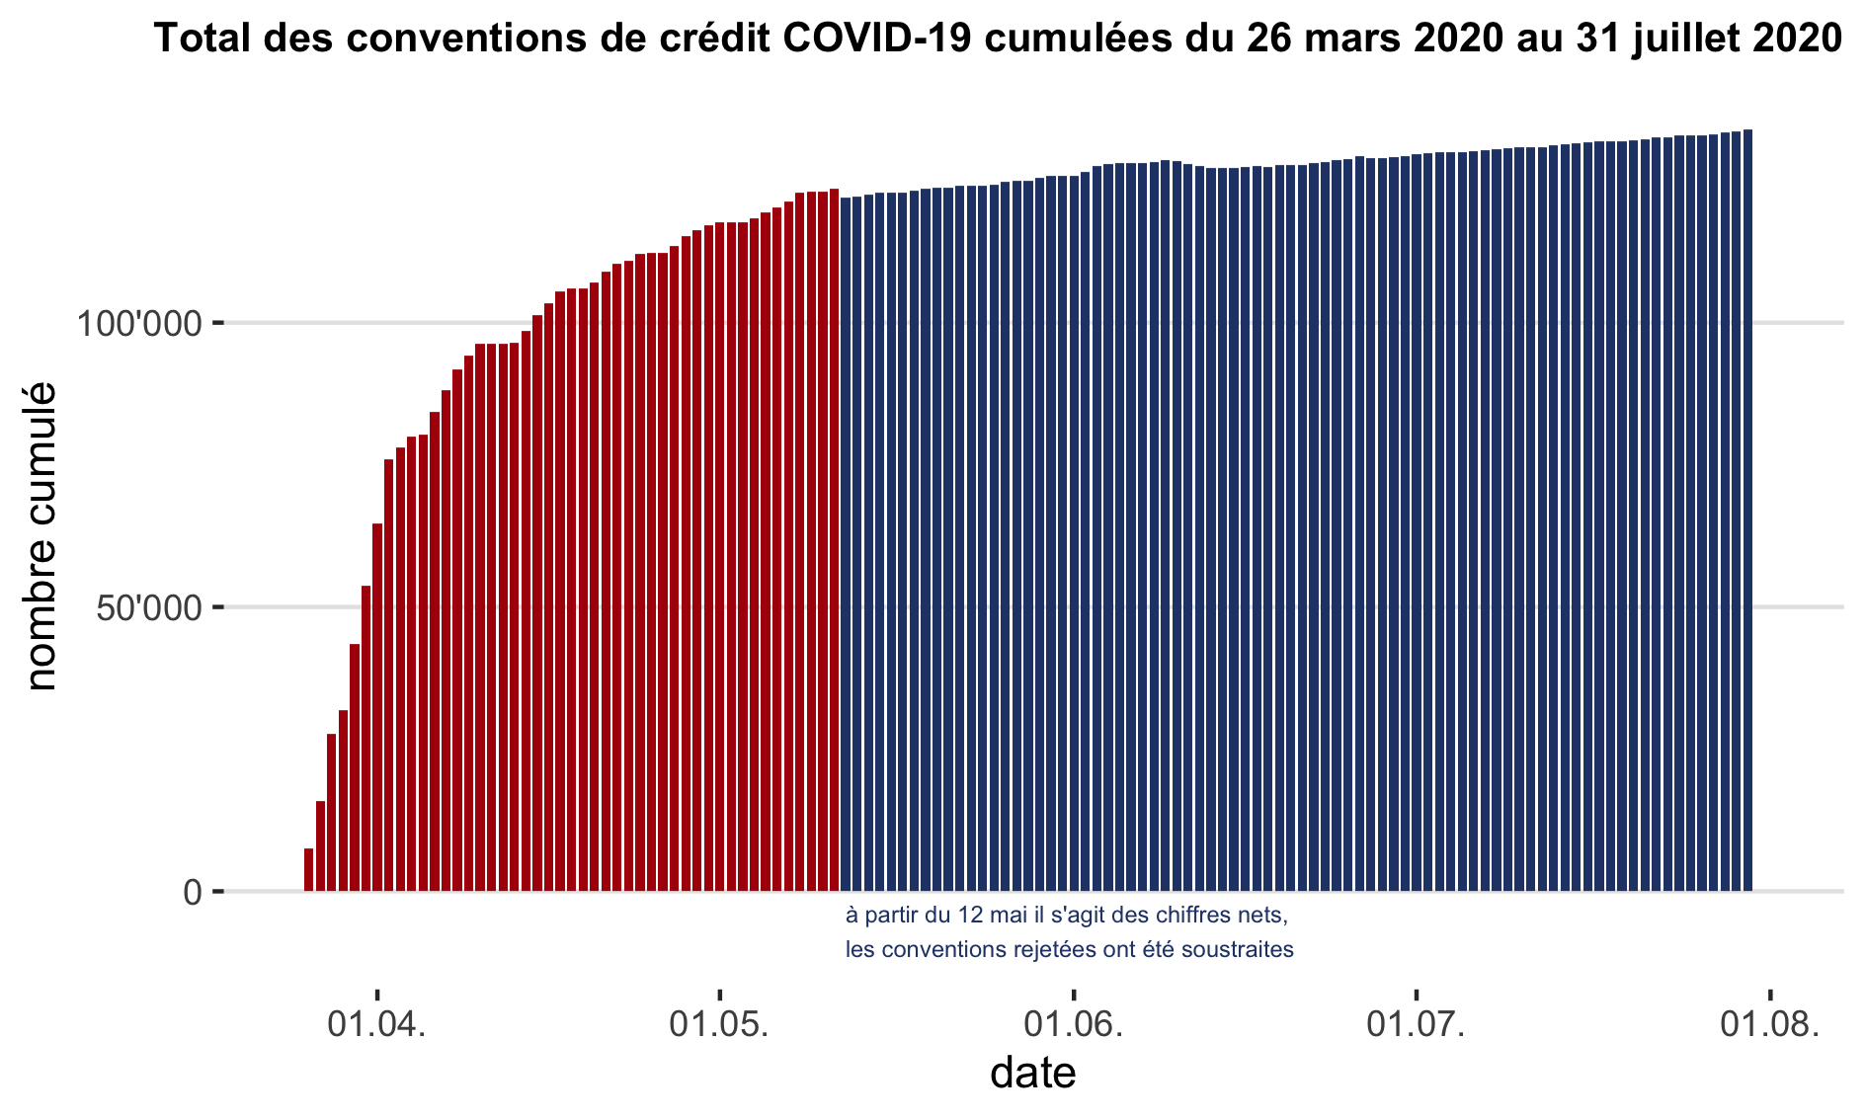
Conventions de crédit COVID-19 cumulés

Slide 19
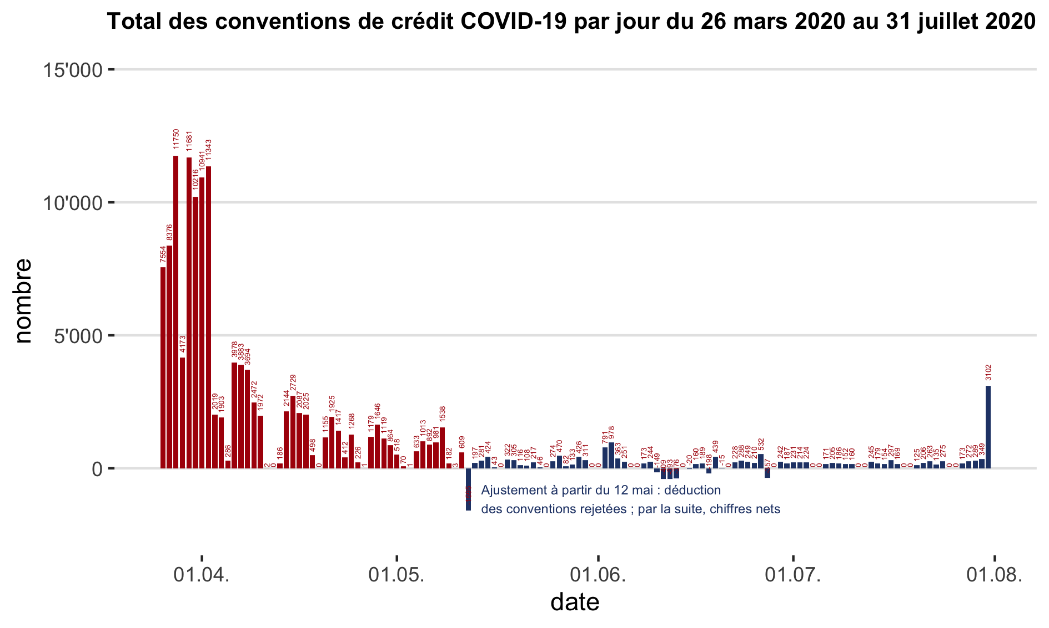
Conventions de crédit COVID-19 par jour

Slide 20
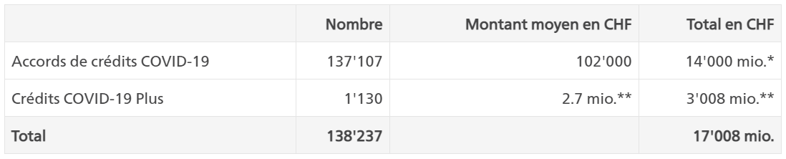
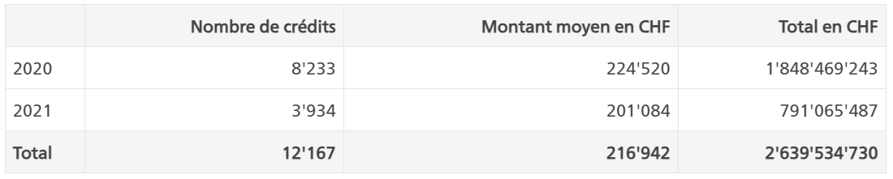
Nombre et volume des crédits transitoires COVID-19
* Extrapolation à partir du nombre d’accords de crédits et du montant moyen.
** Ces chiffres se basent sur la totalité du montant du crédit et non seulement sur les 85% garantis par la Confédération.
Crédits transitoires COVID-19 entièrement remboursés
Dernière actualisation: 02.06.2021
Cela correspond à 15,5 % du total de 17 milliards de francs.

Slide 21
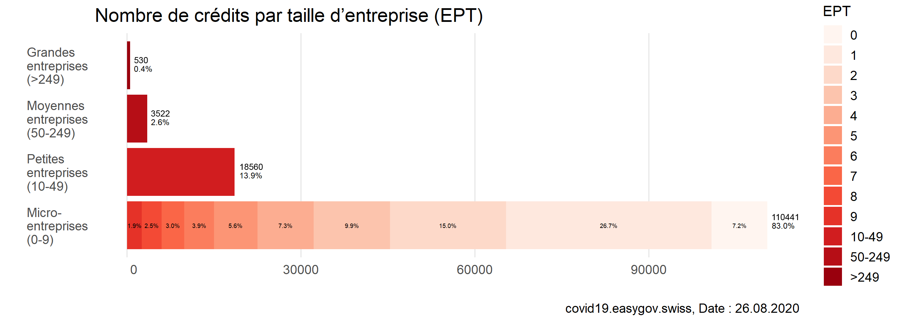
Nombre de crédits par taille d’entreprise

Slide 22
Obstacles et facteurs de réussite
Obstacles
Temps
Données limitées
Ressources en matière de personnel et d’infrastructure
Télétravail
Différentes parties prenantes
Facteurs de réussite
Pas de bureaucratie
Cyberadministration (EasyGov.swiss)
Appétit au risque
Partenariat public-privé
Ajustement du programme de soutien aux PME existant (coopératives de garantie de crédit)
Confiance et assurance

